Slide 1
Mannerheim-luento
Päämajasymposium
Mikkeli 4.7.2018
Reijo Karhinen
@ReijoKarhinen

Slide 2
Kolmas sektori on julkisen sektorin yhteistyökumppani, haastaja ja rakenteiden uudistaja

Slide 3
Kolmannen sektorin rooli on ollut ja tulee olemaan keskeinen – myös sisäisen turvallisuuden näkökulmasta
Vakiintunut, suomalainen tapa toimia
Yhteiskunnan entisestään pienenvät resurssit
Monasti tehokkaampi ja ketterämpi tapa toimia
Yhteisöllisyys arvona edelleen vahva
Lahjoittamisen kulttuuri kehittymässä – vaurauden kasvu

Slide 4
Suomen talous on uudistunut ja elintaso noussut harppauksin sitten Mannerheimin aikojen

Slide 5
Tuottavuuskehitys on ollut menestyksemme perusta - Viimeisin vuosikymmen ollut poikkeus

Slide 6
Meidän tulisi puhua enemmän tulevaisuudesta kuin menneisyydestä
Meillä on paljon organisaatioita, yhteisöjä, yrityksiä ja yksilöitä – ja sitä kautta johtamismalleja – jotka ovat syntyneet ja jääneet Suomeen, jota ei enää ole.
Pienenä ja ketteränä maana Suomi voisi olla kokoansa suurempi menestyjä digitaalisessa maailmassa.
1950
2020

Slide 7
Nopeasti kehittyvään uuteen teknologiaan perustuvassa neljännessä teollisessa vallankumouksessa Suomi on paalupaikalla
(~Nokia )

Slide 8
Väestörakenteen muutos Suomessa 2017-2027 Kasvua vain ikäluokassa 75 ja yli
Ennuste 2027
887 000
Yhteensä 2027 5,7 milj. + 3 %
342 000
676 000
745 000
%
Lähde: Tilastokeskus

Slide 9
Ei ole sitoutumista ilman ymmärrystä – Vain avoimella vuorovaikutuksella rakennamme luottamusta tulevaan
Näkemys tulevaisuudesta
Ymmärrys muutoksesta
Sitoutuminen uudistumiseen
Vuorovaikutus

Slide 10
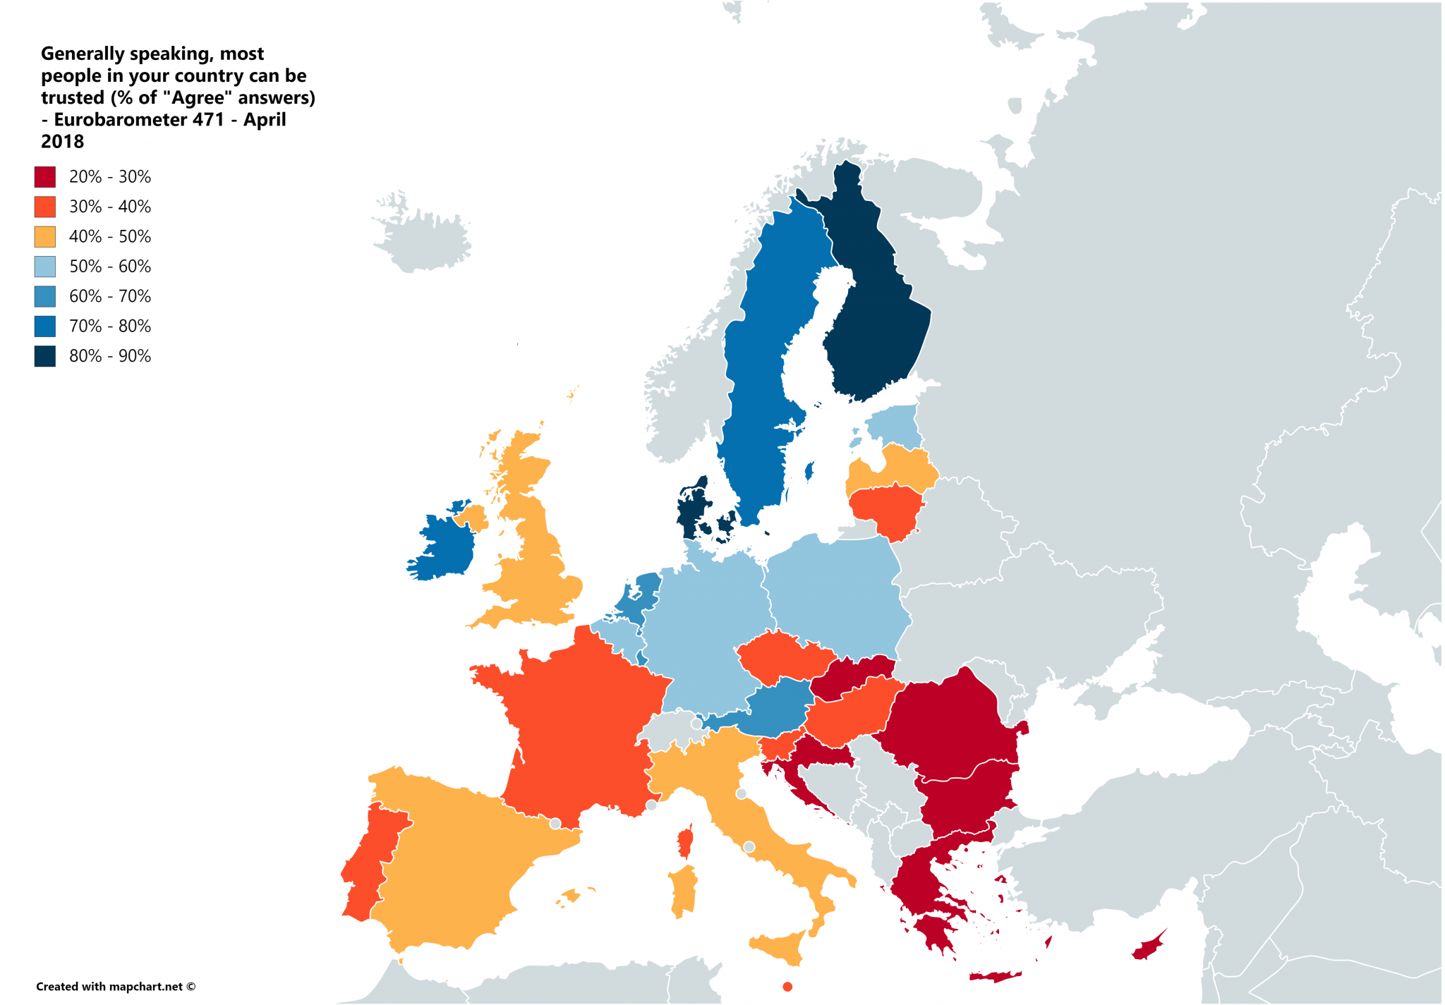
Suomi on Euroopan mallimaa luottamuksessa Miten oppisimme hyödyntämään tätä vahvuuttamme?
Väite: ”Yleisesti ottaen valtaosaan ihmisistä maassasi voi luottaa”
Eurobarometer 471, Huhtikuu 2018

Slide 11
Vain rohkeasti, intohimoisesti ja luovasti uudistumalla voimme jättää lapsillemme turvallisen ja hyvinvoivan Suomen.
Kiitos

